Slide 1
Projet de loi C-4 Changements à la Partie II du Code canadien du travail
Santé et sécurité : des changements axés sur l’idéologie conservatrice
Denis St-Jean
Agent national en santé et sécurité au travail
Conférence nationale du SEI sur la santé et la sécurité
Novembre 2015

Slide 2
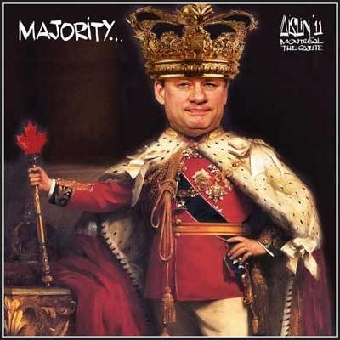
Conservatisme économique : plus de liberté, moins d’intervention de l’État
Pour Stephen Harper :
"L’État-providence donne un pouvoir inégalé à une bureaucratie fédérale centralisatrice, qui s’immisce dans la vie des Canadiens et veut à tout prix uniformiser ses politiques et ses pratiques à l’échelle nationale."
Source: Canadian Centre for Policy Alternatives, The Harper Record, www.policyalternatives.ca/Reports/2008/09/HarperRecord/index.cfm

Slide 3

Maintenir un système exhaustif de contrôle de l’information
Les modifications apportées antérieurement au Code du travail ont toutes fait l’objet de vastes consultations avec les syndicats, les employeurs et les représentants du gouvernement.
Le projet de loi C-4 a été déposé sans aucune consultation avec les intervenants.

Slide 4
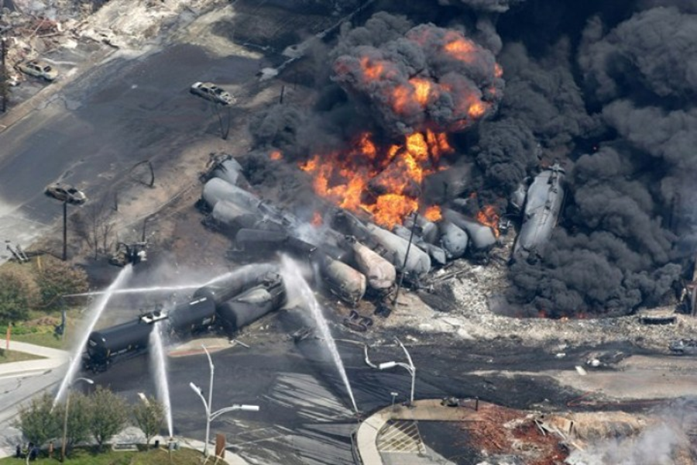
Réformes touchant la sécurité ferroviaire : ce qu’en pense Transports Canada
Le 6 juillet 2013, la fumée s’échappe des wagons transportant du pétrole brut après le déraillement d’un train au centre-ville de Lac-Mégantic, au Québec.

Slide 5
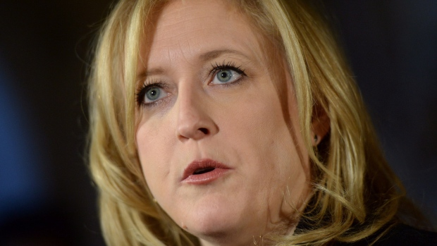

Réformes touchant la sécurité ferroviaire : ce qu’en pense Transports Canada
Février 2014 :
Transports Canada refuse d’expliquer pourquoi il accorde des exemptions aux compagnies ferroviaires en ce qui concerne notamment l’inspection des freins et les règles de sécurité, sous prétexte qu’il s’agit de renseignements privés.
Des reportages diffusés récemment révèlent que le CN et le CP ont été exemptés de l’application de certaines règles et ordonnances par l’Office des transports du Canada au cours des dernières années.
L’ex-Ministre Conservatrice Lisa Raitt:
« Nous ne pouvons fournir de détails concernant les demandes d’exemption, car les renseignements relèvent d’une tierce partie et sont assujettis aux règlements sur la protection des renseignements personnels. »

Slide 6

Réformes touchant la sécurité ferroviaire : ce qu’en pense Transports Canada
Justin Trudeau au Parlement commentant sur le rapport d’automne 2013 du vérificateur général :
« Le rapport confirme encore une fois l’incapacité du gouvernement conservateur à assurer la sécurité des Canadiennes et des Canadiens, et ce, aux niveaux les plus élémentaires, tels que la sécurité ferroviaire et alimentaire. »
« Les informations de base concernant des données aussi cruciales que les sections de voies ferrées utilisées pour transporter des matières dangereuses et l’état des ponts ferroviaires sont insuffisantes. Les Canadiennes et les Canadiens méritent un gouvernement agira afin de garantir leur sécurité. »

Slide 7

Réformes touchant la sécurité aérienne : ce qu’en pense Transports Canada
« Les inspecteurs de Transports Canada s’éloignent de plus en plus de leur rôle de surveillance réglementaire. Il y a moins de surveillance et c’est une tendance inquiétante pour la sécurité aérienne », affirme le syndicat représentant les inspecteurs au ministère des Transports.
L’Organisation de l’aviation civile internationale (OACI) s’inquiète de l’impact des systèmes de gestion de la sécurité (SGS) du secteur aérien, qui donnent de plus en plus de poids à l’industrie aérienne pour la surveillance et l’autoréglementation.

Slide 8

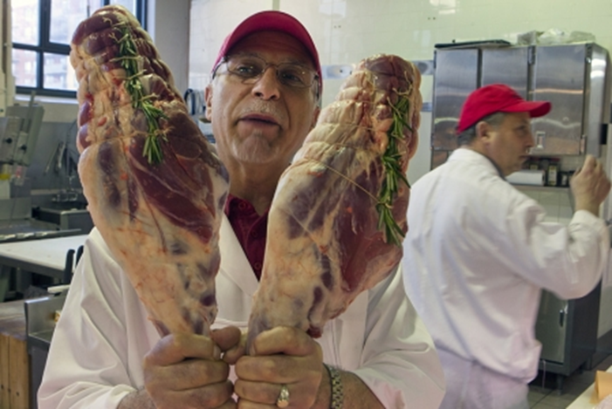
Réformes touchant la salubrité des aliments : qu’en est-il au juste?
Le stress au travail perturbe l’Agence canadienne d’inspection des aliments (ACIA) : les employés sont trois fois plus nombreux à recourir à des services de counseling que la moyenne des employés fédéraux.
Le Syndicat de l’Agriculture signale que cette hausse importante coïncide avec les réductions de personnel et autres compressions à l’ACIA.
Tant que ce ne sera pas fait, l’employeur condamne les employés à l’échec, avec les coûts humains qui s’ensuivent.

Slide 9
Réformes touchant la salubrité des aliments : qu’en est-il au juste?
Le service d’inspection des aliments des États-Unis accorde une faible note au Canada et réclame une meilleure surveillance de la qualité des viandes (7 janvier 2014).
Le système canadien de salubrité des aliments a été scruté à la loupe en raison des cas de listériose provenant de l’usine Maple Leafs à Toronto qui avaient fait 22 victimes en 2008, et de la contamination à l’E. coli survenue en 2012 à l’ancien abattoir de XL Foods, près de Brooks en Alberta, ce qui avait mené au plus important rappel de viande au Canada.

Slide 10
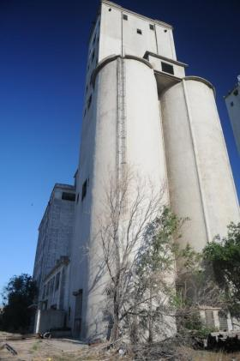
Réformes touchant la salubrité des grains : qu’en est-il au juste?
Le projet de loi C-45 du gouvernement conservateur prévoit modifier la Loi sur les grains du Canada en accroissant l’autoréglementation et diminuer les inspections.
Les inspecteurs recueillent des échantillons de grains de chaque wagon qui arrive aux installations et font une analyse de la qualité afin de détecter la présence de parasites, de maladies, de toxines, de matières étrangères ou de tout autre contaminant pouvant endommager les grains ou être nocifs pour les humains.

Slide 11



La science dans l’intérêt public?
La majorité des scientifiques fédéraux se sentent muselés, même si la santé et la sécurité publiques sont compromises.
Un important sondage mené par l’IPFPC révèle que 90 % des scientifiques fédéraux estiment qu’ils ne peuvent parler librement de leurs travaux aux médias. Si leur ministère prenait une décision susceptible de compromettre la santé et la sécurité publiques ou de nuire à l’environnement, ils sont presque aussi nombreux (86 %) à dire qu’ils feraient face à la censure ou à des représailles s’ils parlaient.

Slide 12


Loi du silence : une mesure idéologique pour faire taire la science
Au cours des cinq dernières années, le gouvernement fédéral a licencié plus de 2000 scientifiques et cessé de financer des centaines de programmes et d’installations de recherche de renommée mondiale. Des programmes de surveillance des émissions atmosphériques, d’inspection des aliments, de déversements de pétrole, de qualité de l’eau et de changement climatique ont été abolis ou ont subi des compressions massives.
http://www.cbc.ca/fifth/episodes/2013-2014/the-silence-of-the-labs

Slide 13
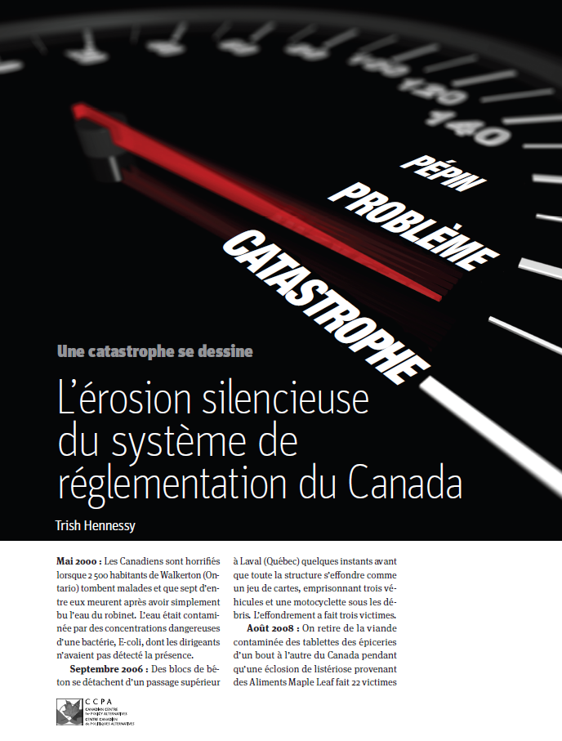
Analyse du Centre canadien de politiques alternatives
Ce qu’on ne sait pas peut nous faire mal.
Il y a eu, au cours de la dernière génération, une érosion lente, régulière et silencieuse de la réglementation causée par des gouvernements désireux de « réduire la paperasse », de rendre le Canada « plus concurrentiel » et les gouvernements, plus « rentables ».

Slide 14
Analyse du Centre canadien de politiques alternatives
L’autoréglementation, c’est comme enfermer le loup dans la bergerie.
Neuf Canadiens sur dix veulent que le gouvernement protège mieux l’environnement. Au total, 84 % estiment que les entreprises placent les profits avant la sécurité.

Slide 15
C-4 – Enquêtes et inspections
Paragraphes 176 et 190 du projet de loi C-4
Abroge les définitions «d’agent de santé et de sécurité » et «d’agent régional de santé et de sécurité » et les remplace par « le ministre » dans l’ensemble de la loi.
De plus, le Ministre peut déléguer ses pouvoirs à toute personne qu’elle juge compétente.
Pareilles dispositions pourraient servir à évincer le corps d’inspecteurs neutres, qualifiés et spécialisés qui veillent actuellement à faire appliquer les règles, dans le but de les remplacer par des entrepreneurs privés embauchés au cas par cas, dont le prochain contrat dépend du bon vouloir du gouvernement.

Slide 16
C-4 – Enquêtes et inspections
Ouvre la porte à la politisation du rôle essentiel que jouent la surveillance et l’exécution de la loi
Tout indique que les avis d’infraction et les mesures punitives constituent les seuls moyens de réduire la fréquence et la gravité des accidents au travail.
Le nombre d’employés a augmenté radicalement par rapport au nombre d’inspecteurs depuis quelques années.
On ne peut que rappeler que le plus grand employeur soumis aux inspections est bel et bien le gouvernement.
Nous estimons que cette disposition place le ministre dans une situation de conflit d’intérêts, en ce sens qu’il pourrait être accusé de décisions partiales prises en faveur de ses collègues du cabinet et à l’encontre des travailleurs et travailleuses.

Slide 17
C-4 – Enquêtes et inspections
Le projet de loi C-4 propose de conférer au ministre du Travail le pouvoir de gérer ou de mettre en application, par voie électronique, le Code canadien du travail.
Un guide touchant les enquêtes virtuelles pour les inspecteurs et inspectrices est déjà en développement.
Aucunes données n’existe sur l’efficacité d’un service d’enquête virtuel en matière de santé et sécurité en milieu de travail.

Slide 18
La nouvelle définition du « danger »
Au Canada, un travailleur placé devant le choix de faire une tâche au risque de se blesser (ou de perdre la vie) ou de subir des mesures disciplinaires (ou de perdre son emploi) peut, en dernier recours, exercer son droit de refuser un travail dangereux.
Le projet de loi C-4 prévoit réduire à son strict minimum la définition du « danger » qui figure actuellement au paragraphe 122(1) de la Partie II du Code canadien du travail.
Le paragraphe 176(2) du projet de loi C-4 élimine la définition actuelle du mot « danger ».

Slide 19
La nouvelle définition du « danger »
Définition précédente :
« danger » Situation, tâche ou risque - existant ou éventuel - susceptible de causer des blessures à une personne qui y est exposée ou de la rendre malade - même si ses effets sur l’intégrité physique ou la santé ne sont pas immédiats - , avant que, selon le cas, le risque soit écarté, la situation corrigée ou la tâche modifiée. Est notamment visée toute exposition à une substance dangereuse susceptible d’avoir des effets à long terme sur la santé ou le système reproducteur.

Slide 20
La nouvelle définition du « danger »
Remplacer par celle-ci:
« danger » Situation, tâche ou risque qui pourrait vraisemblablement présenter une menace imminente ou sérieuse pour la vie ou pour la santé de la personne qui y est exposée avant que, selon le cas, la situation soit corrigée, la tâche modifiée ou le risque écarté.

Slide 21
La nouvelle définition du « danger »
Cette modification supprime la notion de « toutes activités futures »
En supprimant le droit de refuser un travail dangereux potentiel (dorénavant ce danger devra être imminent ou menacer gravement la vie ou la santé des personnes salariées). Ainsi, les conditions de travail des personnes salariées ne seront jugées dangereuses que si leur vie est menacée;
En supprimant l’idée que les personnes salariées ont droit à la protection lors d’activités ou dans des conditions qui pourraient représenter un danger potentiel;
Les dangers pour la vie ou la santé des personnes salariées doivent être pratiquement immédiats ou imminents (on a supprimé la notion de « danger potentiel »).

Slide 22
La nouvelle définition du « danger »
Suppression du passage:
« danger qui comprend toute exposition à une substance dangereuse susceptible d’avoir des effets à long terme sur la santé et le système reproducteur »
suppression du terme « malade » dans l’expression « susceptible de causer des blessures à une personne qui y est exposée ou de la rendre malade »
les travailleuses et travailleurs susceptibles d’être exposés ne seraient vraisemblablement plus en mesure de demander une protection contre l’exposition à des agents cancérigènes ou tératogènes pouvant causer des maladies potentiellement chroniques ou à progression lente.

Slide 23
La nouvelle définition du « danger »
Possibilité de perdre le droit de refuser un travail qui expose le travailleur à de l’amiante friable, à des émanations de diesel ou à toutes substances chimiques cancérigènes causant des maladies dont les symptômes n’apparaissent qu’après une longue période de latence.
Soulignons que les émanations de diesel ont été récemment reconnues comme une substance cancérigène avérée. Suppression des mesures de protection en matière de santé et sécurité pour les travailleurs exposés aux émanations des tuyaux d’échappement de camions (par ex. : les agents des services frontaliers membres de l’AFPC).

Slide 24
La nouvelle définition du « danger »
Suppression du passage « d’avoir des effets à long terme sur le système reproducteur »
Suppression de toute référence liée aux répercussions néfastes sur le système reproducteur, ce qui représente un recul majeur pour la santé et la sécurité des femmes.

Slide 25
Droit de refuser un travail dangereux Articles 128 de la partie II du Code canadien du travail
Enquête initiale par l’employeur et l’employé-yée: rapport écrit.
(Code canadien du travail, nouvelle section 128(7.1))
Enquête du comité de santé et sécurité : rapport écrit à l’employeur.
(Code canadien du travail, nouvelle section 128(10.1))
L’employeur peut fournir des renseignements complémentaires et lui demander de réviser son rapport en les prenant en considération (amendements si approprié).
(Code canadien du travail, nouvelle section 128(10.2))

Slide 26
Droit de refuser un travail dangereux Articles 128 de la partie II du Code canadien du travail
Sur réception du rapport du comité de santé et sécurité, l’employeur prend l’une des décisions suivantes: « existence du danger », « absence du danger » ou « aucun droit de refus » car le danger constitue une condition normale de l’emploi ou que le refus met directement en danger la vie, la santé ou la sécurité d'une autre personne.
(Code canadien du travail, nouvelle section 128(13))
Si l’employé-yée maintient son refus, l’employeur fait parvenir au Ministre une copie du rapport qu’il a rédigé ainsi que tous les rapports du comité.
(Code canadien du travail, nouvelle section 128(16))

Slide 27
Droit de refuser un travail dangereux Articles 129 de la partie II du Code canadien du travail
Enquête du droit de refus par le Ministre du travail
(Code canadien du travail, nouvelle section 129)
Le Ministre détermine si une enquête sur la question est justifiée. Elle peut déterminer que l’affaire peut être traitée dans le cadre de procédures prévues aux parties I ou III ou sous le régime d’une autre loi fédérale.
(Code canadien du travail, nouvelle section 129(1))
Le projet de loi ne prévoit aucun droit d’appel quant à la décision de le Ministre de ne pas enquêter le droit de refus du travailleur ou de la travailleuse

Slide 28
Droit de refuser un travail dangereux Articles 129 de la partie II du Code canadien du travail
Le droit de refus doit faire l’objet d’un nouvel examen. Le Ministre peut décider de ne pas faire enquête s’il est d’avis que l’affaire est futile, frivole, vexatoire ou que le maintien du refus est entaché de mauvaise foi.
(Code canadien du travail, nouvelle section 129(1))
Le Ministre en informe par écrit l’employeur et l’employé. L’employeur en informe alors les membres du comité local.
(Code canadien du travail, nouvelle section 129(1.1))
Une fois informé de la décision du Ministre de ne pas effectuer une enquête, l’employé-yée ne peut plus maintenir son droit de refus
(Code canadien du travail, nouvelle section 129(1.2))

Slide 29
Droit de refuser un travail dangereux Articles 129 de la partie II du Code canadien du travail
Si le Ministre procède à une enquête, l’employé-yée peut continuer de refuser son travail dangereux.
(Code canadien du travail, nouvelle section 129(1.3))
L’enquête peut se faire en présence de l’employeur, de l’employé et d’un membre du comité local ayant été choisi par les employés ou du représentant, selon le cas, ou, à défaut, de tout employé du même lieu de travail que désigne l’employé intéressé.
(Code canadien du travail, nouvelle section 129(1.4) – Cette exigence est très similaire à la présente section 129(1))

Slide 30
Droit de refuser un travail dangereux Articles 129 de la partie II du Code canadien du travail
Dans le cadre de son enquête, le Ministre vérifie l’existence d’enquêtes, passées ou en cours, touchant le même employeur et portant pour l’essentiel sur les même questions.
(Code canadien du travail, nouvelle section 129(3.1))
Au terme de l’enquête, le Ministre prend l’une des décisions suivantes et en informe par écrit les parties: « existence du danger », « absence du danger » ou « aucun droit de refus » car le danger constitue une condition normale de l’emploi ou que le refus met directement en danger la vie, la santé ou la sécurité d'une autre personne.
(Code canadien du travail, nouvelle section 129(4))

Slide 31

Inspecteurs fédéraux
Qu’en est-il des services d’inspection fédéraux?

Slide 32

Inspecteurs fédéraux
Dans les lieux de travail de compétence fédérale, des agents-inspecteurs fédéraux, ou agents des affaires du travail (AAT), sont chargés de l’exécution des lois.
Ils sont membres de l’Alliance de la Fonction publique du Canada (Syndicat des employées et employés nationaux).

Slide 33
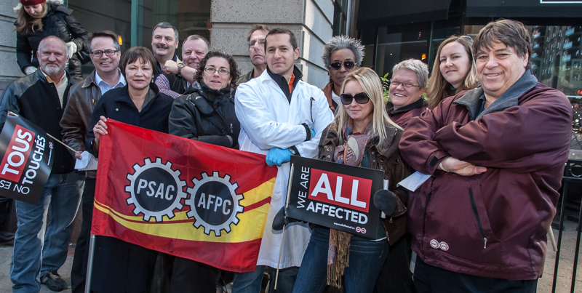
Inspecteurs fédéraux
Ils sont au nombre de 11 000 et font partie du groupe Services techniques (TC).
Certains agissent comme inspecteurs de l’aviation civile, du transport maritime, du transport ferroviaire ou du transport de marchandises dangereuses.

Slide 34


Inspecteurs fédéraux
Nous avons travaillé en collaboration avec le Centre canadien de politiques alternatives pour prendre le pouls des agents-inspecteurs en SST.
Nous avons rencontré de nombreux AAT, individuellement ou en groupe en 2010 et en 2015.
Nous avons examiné les défis auxquels sont confrontés les AAT de première ligne qui doivent veiller à l’exécution des lois et règlements.

Slide 35
Inspecteurs fédéraux – rapport 2015
Selon l’étude de CCPA, la situation s’est grandement détériorée. Bien que depuis 2007 certain taux d’accident se sont améliorés dans la compétence fédérale, les gains sont minimes lorsqu’on les comparent aux niveaux des provinces.
Le taux d’incidence des accidents mortels ne s’est pas amélioré. Selon les donnés disponible pour la période de 12 ans (2002 à 2013), 684 employés sont décédé d’une blessure ou maladies subites au travail (moyenne annuel inchangée de 57 décès)
On ne peux mesurer l’état de la règlementation que par une simple analyse statistique. La tragédie du Lac Mégantic de 2013 a bien démontré qu’une telle analyse doit inclure une évaluation des activités d’inspection

Slide 36
Inspecteurs fédéraux – rapport 2015
Nombre d’employés œuvrant dans les secteurs de compétence fédérale:
2007 – 1,018,849 employés (équivalents temps plein ou ÉTP)
2012 – 1,173,165 employés (une augmentation de 15%)
Pendant ce temps, on assiste à une réduction considérable du nombre d’inspecteurs. Le Programme du travail de Emploi et Développement social Canada allègue qu’ils ont présentement 90 inspecteurs (et qu’ils ont une promesse budgétaire d’embauche de 10 inspecteurs additionnels)
Le rapport du CCPA indique que pas plus de 67 inspecteurs sont actuellement au travail. Les compressions dans le nombre absolu d’inspecteurs serait de l’ordre de 28% et 46% depuis 2007. Cette variance dépend de quel nombre d’inspecteur que l’on utilise soit 90 inspecteur ou 67 inspecteurs.

Slide 37
Inspecteurs fédéraux – rapport 2015
Augmentation considérable du ratio du nombre d’employés par inspecteur dans les lieux de travail de compétence fédérale.
8151 pour 1 durant l’année 2007 (déjà élevé et inacceptable)
13,035 pour 1 durant l’année 2015 (basé sur les données du gouvernement). C’est une hausse de 60% du nombre d’employés par inspecteur.
17,510 pour 1 durant l’année 2015 (basé sur la liste départementale) C’est une hausse de 115% du nombre d’employés par inspecteur.

Slide 38

ENJEUX
Manque de services d’inspection adéquats (nombre, expertise, difficulté à retenir les employés et à en recruter, etc.)
Peu d’intervention préventive régulière
Intervention ponctuelle en cas de plaintes nécessitant souvent l’emprunt de ressources des autres régions

Slide 39

ENJEUX
Très peu de ressources pour effectuer le suivi des dossiers
Les inspecteurs se fient aux promesses de conformité volontaire
Peu de conséquences juridiques

Slide 40

Inspecteurs fédéraux
Les AAT s’inquiètent énormément de ne pas pouvoir bien faire leur travail.
Ils estiment que des problèmes de gestion et l’ingérence dans leur travail les empêchent de veiller à la sécurité des travailleuses et travailleurs.
Il s’ensuit que les travailleurs du secteur fédéral sont privés du droit à la protection et à la sécurité dont ils devraient normalement bénéficier.

Slide 41
Inspecteurs fédéraux – rapport 2015 Recommandations
Les amendements effectués par la Loi C-4 de 2013 devraient être supprimés
Des inspections régulières devraient être effectuées en ciblant les lieux de travail à haut risque sur une période déterminée. Cette initiative devrait être supportée par des visites << éclairs >> imprévues pour les employeurs ciblés.

Slide 42
Inspecteurs fédéraux – rapport 2015 Recommandations
Afin d’assurer un système d’inspection fiable et efficace, les effectifs des inspecteurs en santé et sécurité devraient être augmentés au niveaux existant en 2005, soit 151 inspecteurs disponibles pour le travail sur le terrain. (Le nombre actuel se situe entre 67 et 90 inspecteurs).
Un nouveau programme de formation pour les inspecteurs en santé et sécurité devrait être proposé. Le programme de formation de l’Ontario est d’une durée de 9 mois et comporte des cours en classe, de la formation pratique ainsi que des évaluations

Slide 43
Inspecteurs fédéraux – rapport 2015 Recommandations
Les niveaux de rémunération des inspecteurs en santé et sécurité doivent être appropriés et en harmonie avec les taux de rémunération ailleurs dans le gouvernement fédéral. La rémunération devrait être comparable aux inspecteurs œuvrant sous les compétences provinciales.
Le gouvernement fédéral doit élaborer une stratégie pour la sécurité au travail dans les réserves des Premières nations. C’était aussi une recommandation dans le rapport du CCPA en 2010 puisqu’aucune inspection régulière n’était effectuée. La situation demeure inchangée.

Slide 44
Inspecteurs fédéraux – rapport 2015 Recommandations
Instaurer un système de base de données statistiques fiable et transparent touchant les incidents et les inspections pour l’ensemble des employeurs de compétence fédérale. Le système devrait harmoniser les critères d’analyse. Inclure une obligation pour les employeur de fournir des rapports cycliques qui comporte des amendes et des conséquences pour les employeurs fautifs.
Rendre les activités de surveillance réglementaire du Programme du travail, de Transport Canada et de l’Office national de l’énergie plus transparentes et publier les critères d’évaluation sur une base annuelle.

Slide 45
Inspecteurs fédéraux – rapport 2015 Recommandations
La restauration des Services de prévention des incendies au Programme du Travail. Cette responsabilité d’effectuer des inspections préventive dans les départements du gouvernement fédéral, les corporations de la couronne et sur les réserves des premières nations a été éliminé en 2013.
Rendre la partie II du Code canadien du travail applicable à tous les employés de Parlement canadien.

Slide 46

Inspecteurs fédéraux
« Tout travailleur, toute travailleuse, a droit à un milieu de travail sain et sécuritaire. Vouloir nier ces droits et mettre les gens en danger, c'est tout simplement criminel. »
Robyn Benson, présidente nationale de l’Alliance de la Fonction publique du Canada

